Slide 1
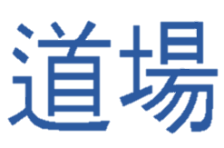
Coding
(Dojo)
angel.nunez.salazar@gmail.com
http://snahider.blogspot.com
@snahider
Angel Núñez Salazar

Slide 2
¿ Qué es un Coding Dojo?
El camino en búsqueda de la perfección
Aprender, enseñar y mejorar nuestras habilidades de programación compartiendo con otros desarrolladores de Software.
Notes:
Dojo: "El lugar de la vía" == Búsqueda de la perfección.

Slide 3
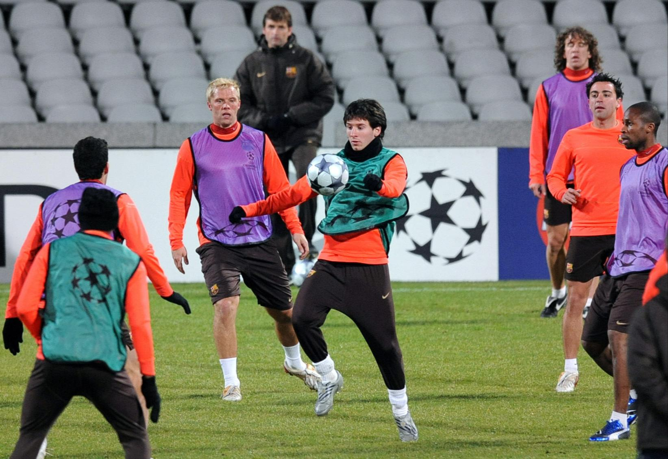
Deliverate Practice

Slide 4
Kata
(型 o 形 literalmente: "formas")
Secuencia de movimientos establecidos que se pueden practicar normalmente solo o en parejas.

Slide 5
Nos divertiremos y mejoraremos nuestras habilidades de codificación resolviendo un problema de programación (Code-Kata) aplicando Pair Programing y TDD.
Notes:
El objetivo no es resolver el problema, sino aprender y entrenar nuestras habilidades y técnicas.

Slide 6
Test Driven Development
Escribir un nuevo test
Ejecutar el test y ver que falle
Escribir código que pase el test
Ejecutar los tests y ver que pasen
Refactor

Slide 7
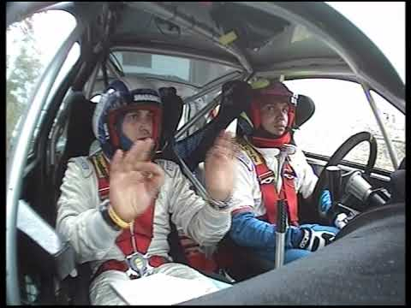
Pair Programming
Driver
Navigator
Escribe código limpio, compila y ejecuta
Orienta sobre el diseño, pruebas y refactoring
Comunicación , debate y rotación constante

Slide 8
Modalidad: Randori
Una única computadora conectada al proyector
1 Coder
1 Copiloto
Cada 7 Minutos
Coder -> Regresa al público
Copiloto -> Coder
Público -> Copiloto
Los asistentes prestan atención y brindan sugerencias.
La pareja en la computadora explica que está haciendo.
Notes:
Recordar que la pareja debe usar TDD

Slide 9
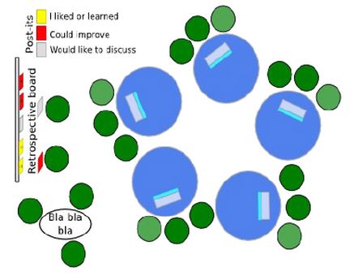
Modalidad: Multi Randori
Cada Mesa
1 Coder
1 Copiloto
Asistentes interactuando
Cada 7 Minutos
Coder -> Queda libre
Copiloto -> Coder
Asistente -> Copiloto
Notes:
Recordar que la pareja debe usar TDD

Slide 10
Desafío: Tennis Kata
Descripción
Nos enfocaremos en el manejo del puntaje en un juego de tennis.
Cada jugador comienza con 0 y va ganando puntos en la secuencia: 0 – 15 – 30 - 40.
Si un jugador tiene 40 y anota nuevamente, gana!!.
Si 2 jugadores tienen 40 es un "deuce".
Durante un "deuce", un jugador necesita anotar 2 veces consecutivas para ganar.

Slide 11
Desafío: Tennis Kata
Requerimientos
Escribir un programar que maneje los siguiente requerimientos de un juego de tennis:
Los jugadores deben poder anotar puntos. El programa debe mostrar el puntaje cada vez que un jugador anote: "15,40"
El juego debe terminar si hay un ganador y debe mostrar quién ganó: "Juan wins".
Se debe considerar el deuce: "Deuce", "Advantage Juan".

